Slide 1
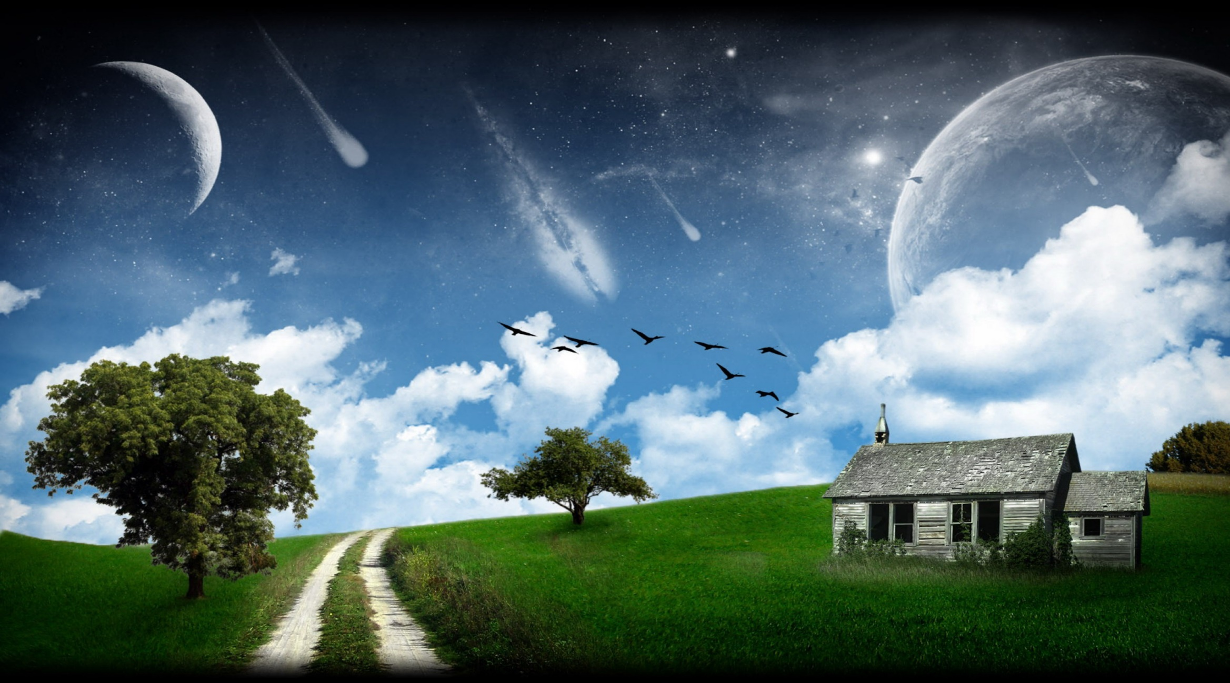
জীববিজ্ঞান ক্লাসে সবাইকে স্বাগতম

Slide 2
নির্মাণ ও সম্পাদনায়
আহমদ মাহফুজ মাহবুব
সিনিয়র প্রভাষক (প্রাণিবিজ্ঞান) ও
বিভাগীয় প্রধান
ক্যামব্রিয়ান এডুকেশন গ্রুপ,ঢাকা
ভবন-১১
শ্রেণি: নবম-দশম
জীববিজ্ঞান
অধ্যায়-৪ (জীবনীশক্তি)
ক্লাস-4

Slide 3
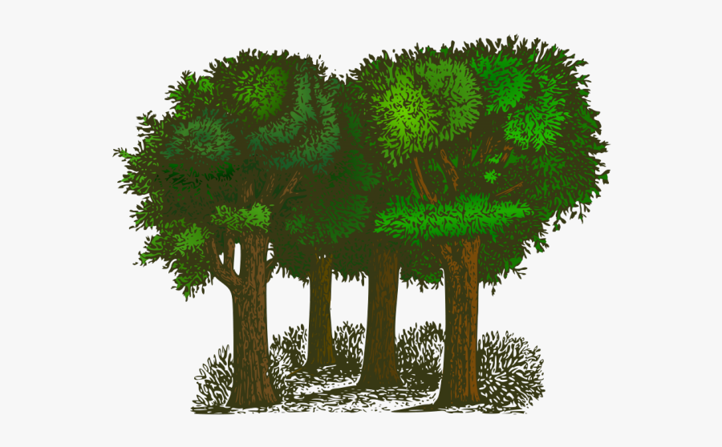
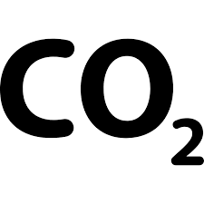
তাপশক্তি
চিত্রের প্রক্রিয়াটির নাম কি?
এই প্রক্রিয়ায় যে তাপশক্তি নির্গত হয় তা কিভাবে প্রমান করা যায় ?

Slide 4
ব্যবহারিক

Slide 5
ধন্যবাদ

